Slide 1
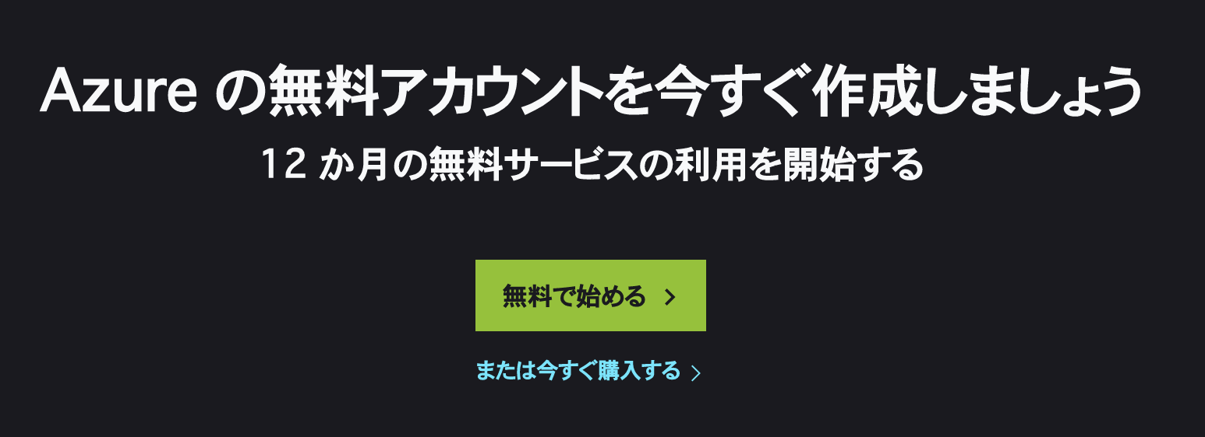
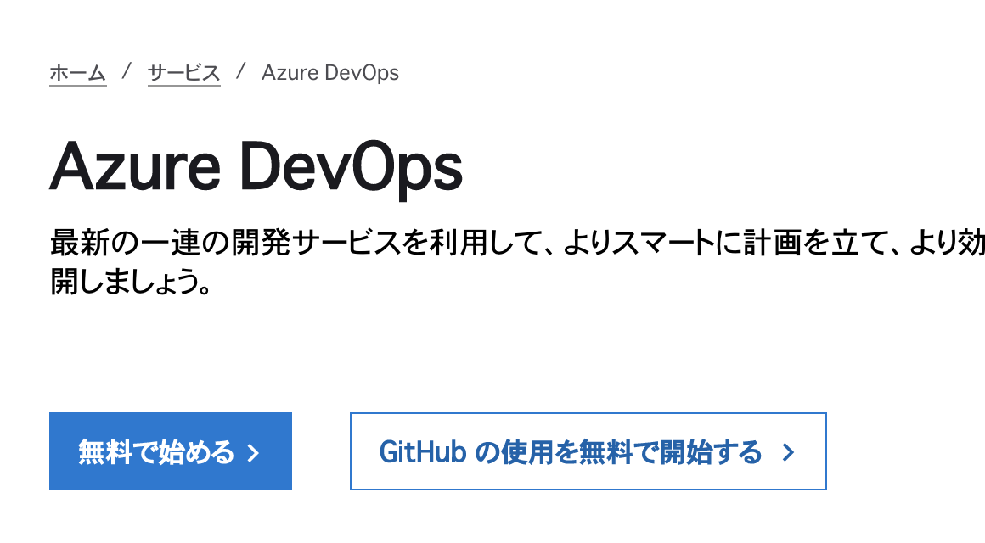

Slide 2
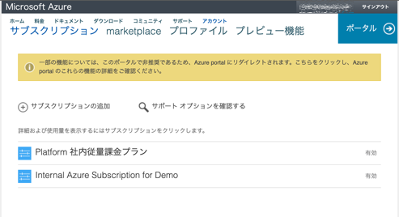
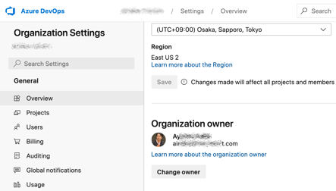

Slide 3
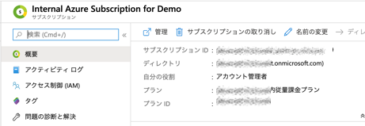
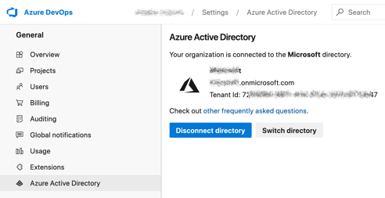

Slide 4
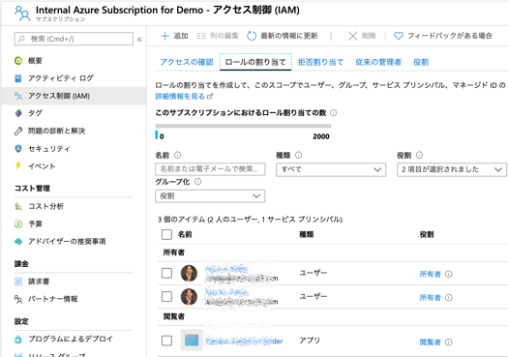
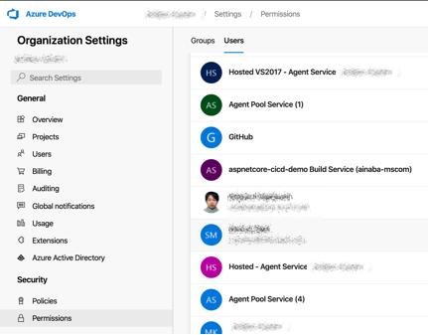

Slide 5



Azure Active Directory
さあ仕事するぞ
が本人であることは確認したよ
信頼
信頼
RBAC
Access Level / Permission
は環境を見るだけね
はコード書いていいよ
Azure Subscription
DevOps Organization

Slide 6
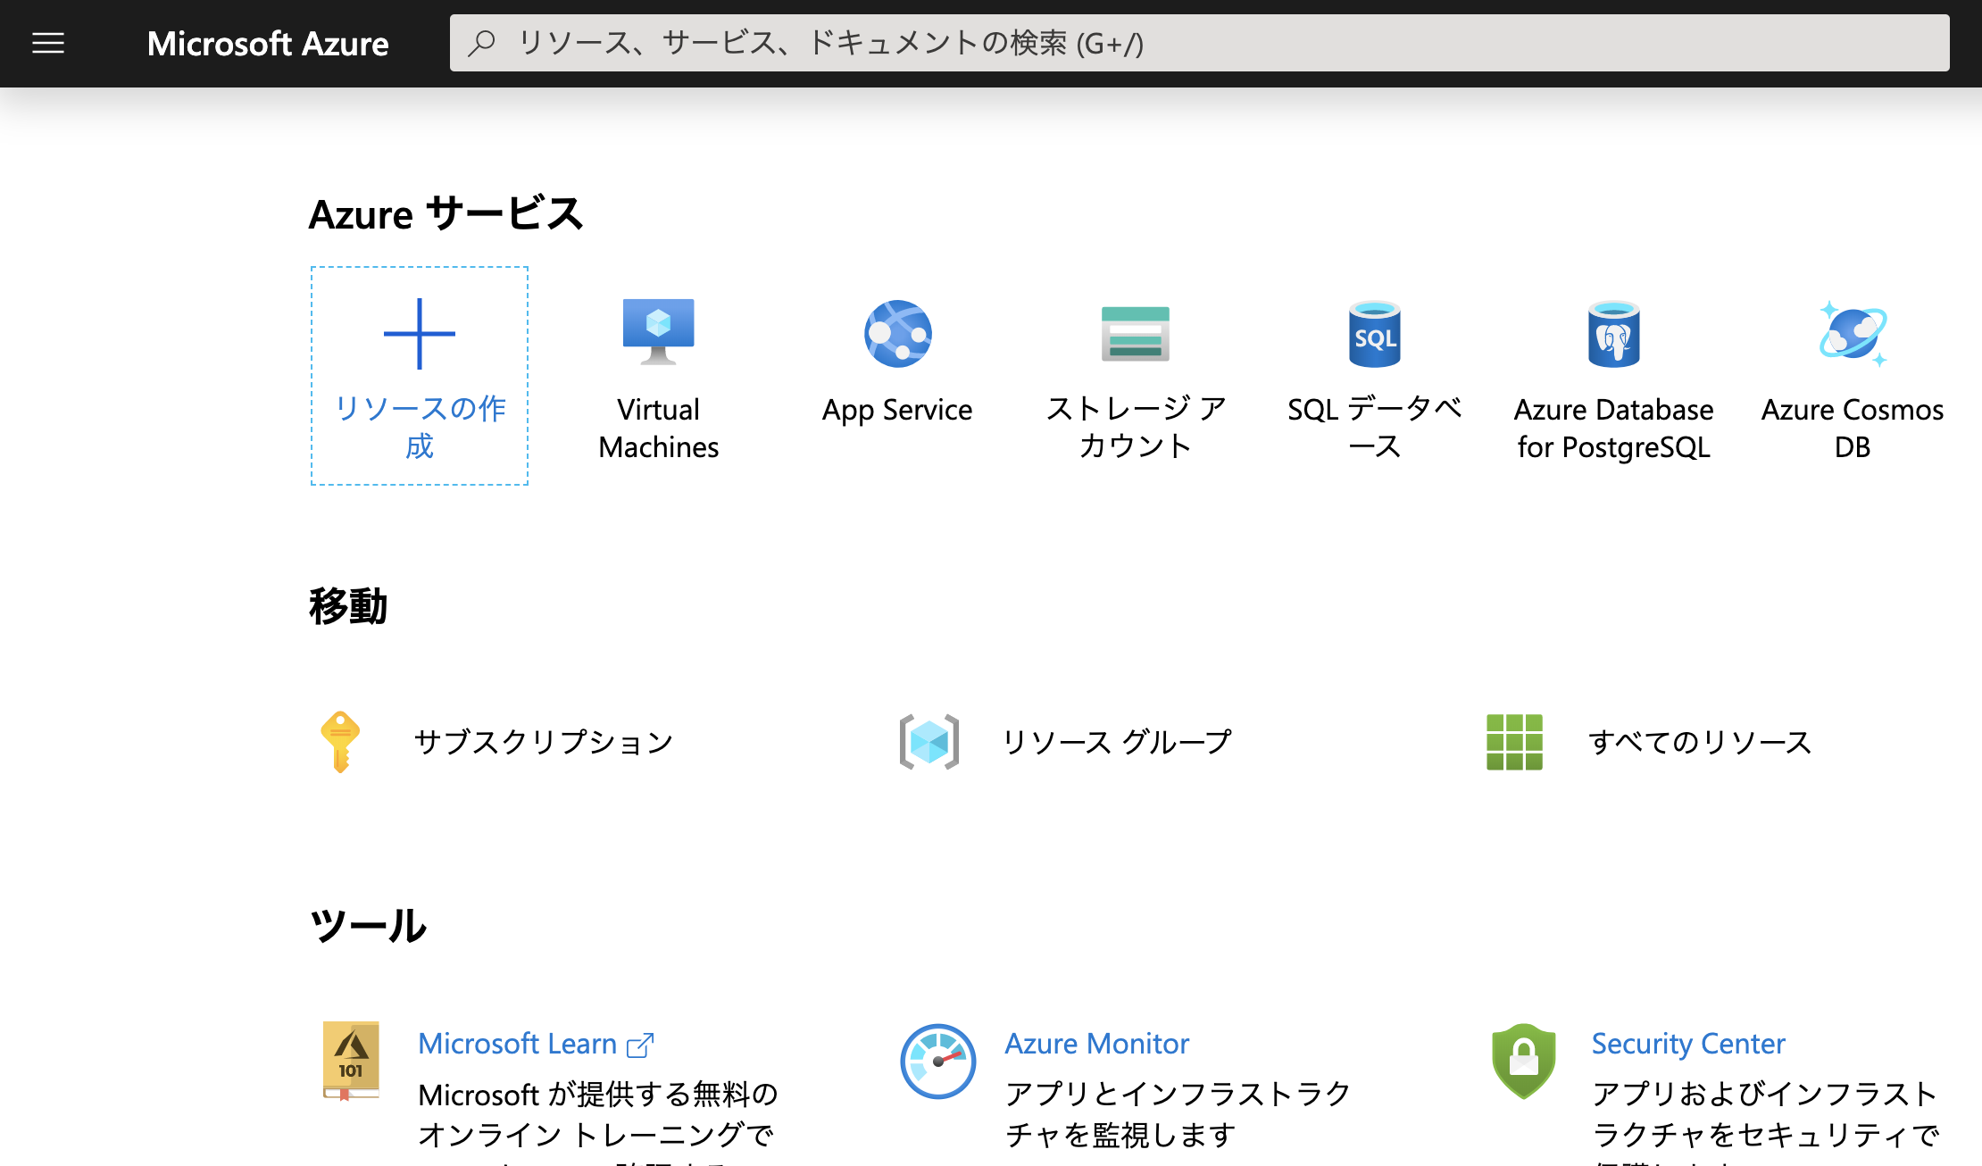
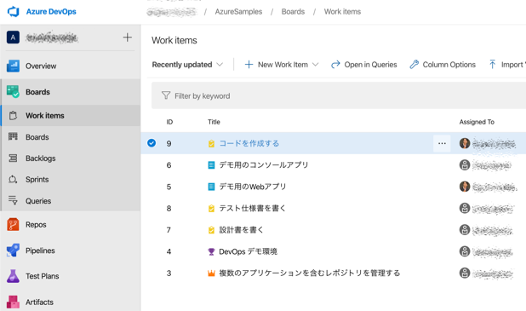

Slide 7
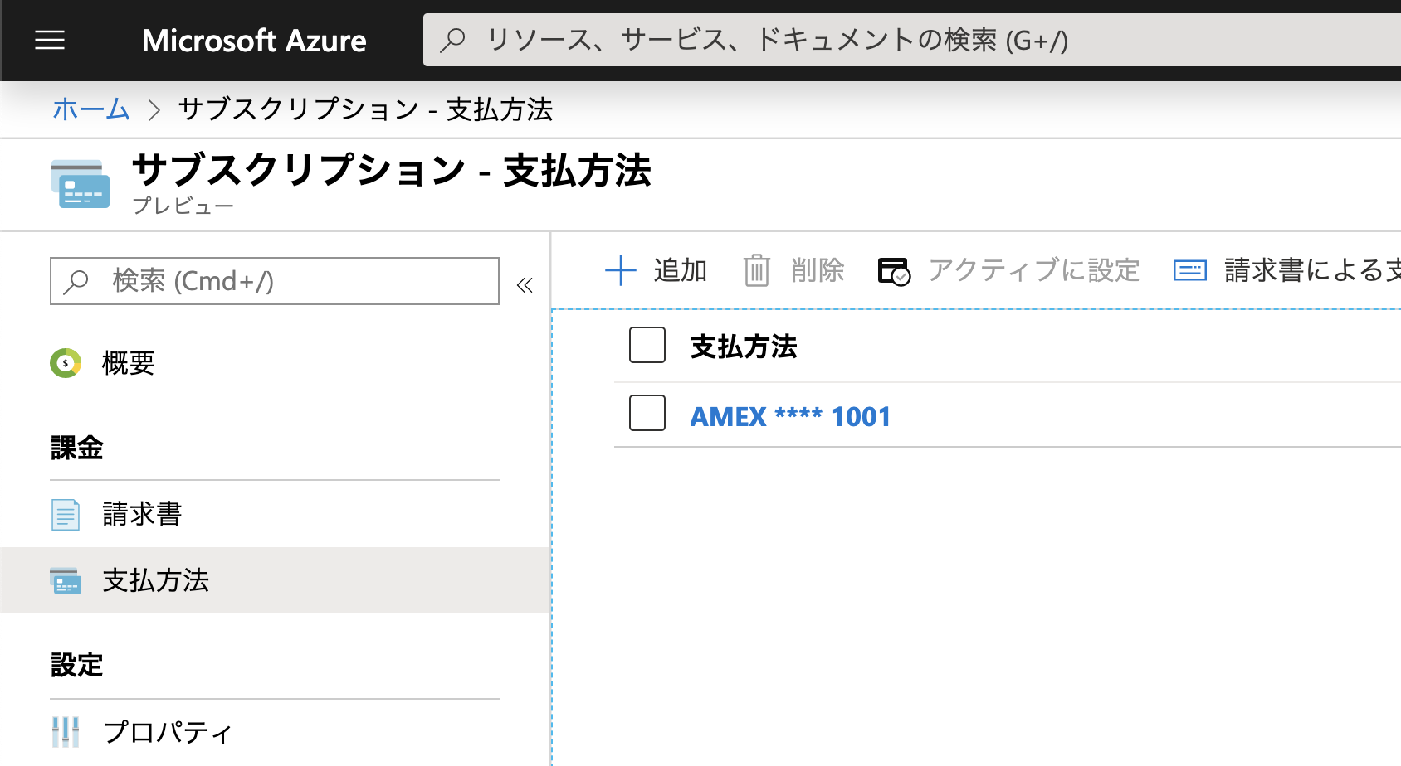
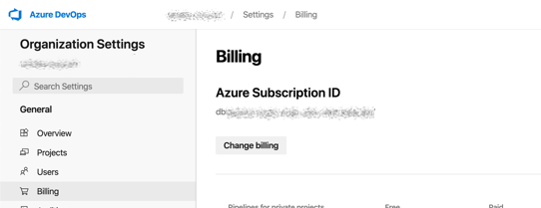

Slide 8
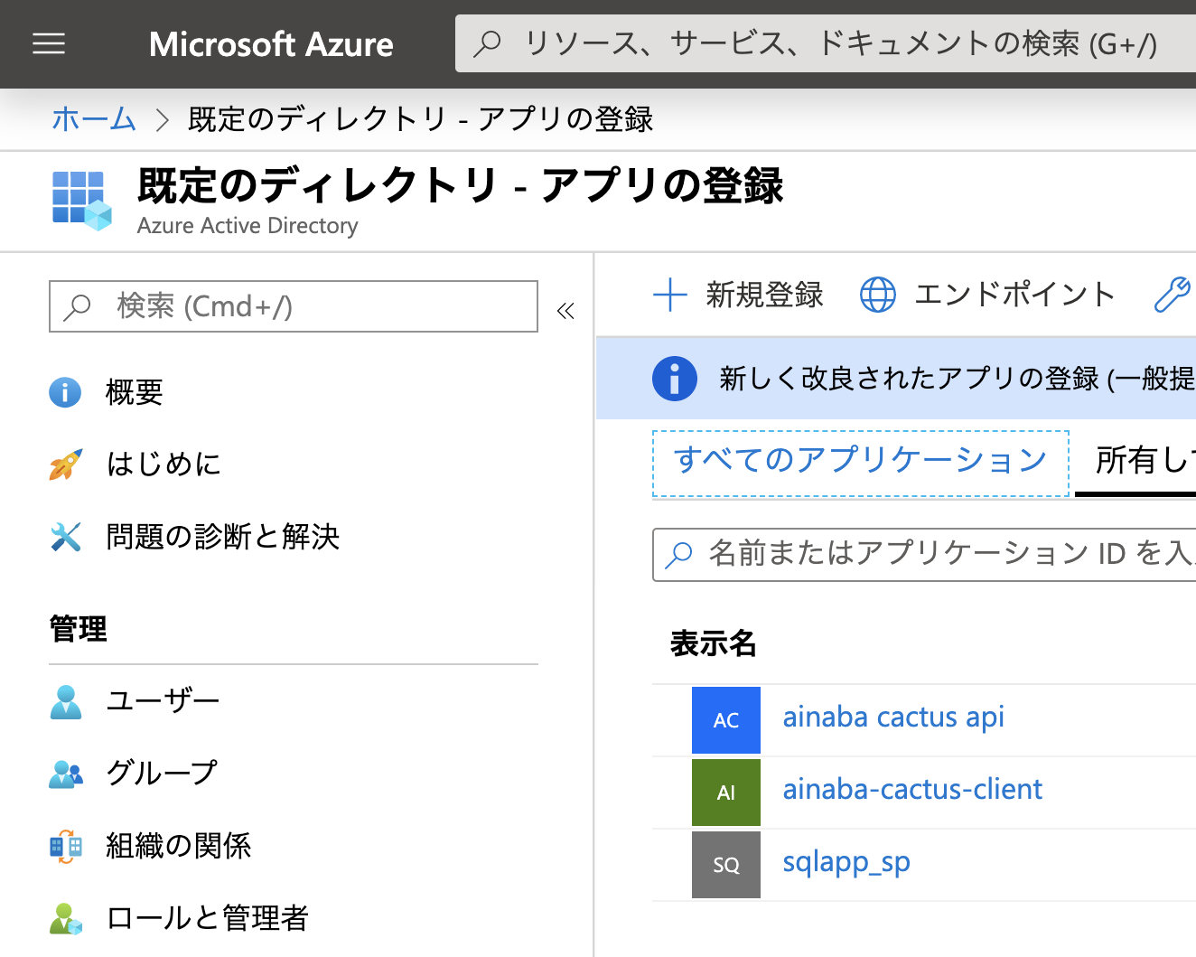

Service Principal
Azure Active Directory
RBAC
信頼
アクセストークンを発行してもらう
デプロイ
Service Connection
Subscription
Pipeline

Slide 9
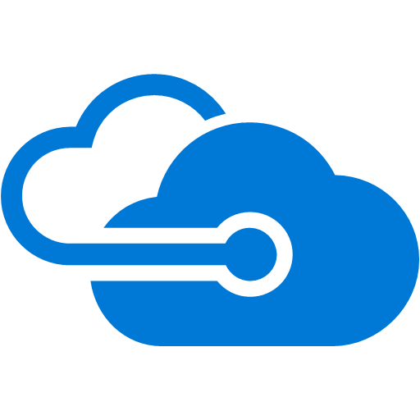
DevOps
DevOps
Region
Region
Region
Azure Global Network
Region
Region
DevOps
DevOps
Region
Region

Slide 10


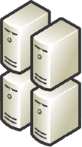


Microsoft-hosted Agent
Pipeline
Internet
Self-hosted Agent
オンプレ
デプロイ先

